Slide 1

Sep-Stereo:
Visually Guided Stereophonic Audio
Generation by
Associating Source Separation
Hang Zhou, Xudong Xu, Dahua Lin, Xiaogang Wang, Ziwei Liu
汇报人：孙世宇
汇报时间：2024-04-15

Slide 2
01
PART ONE
研究背景

Slide 3
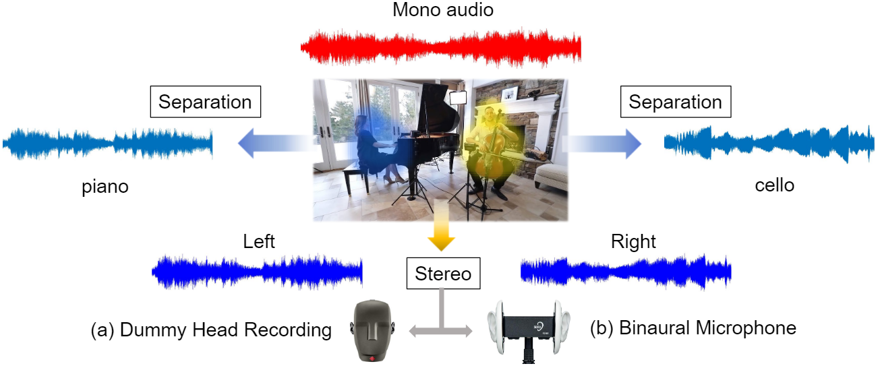
研究背景
得益于双耳效应，人类仅凭声音就可对声源位置有准确的感知。所以当用户观看视频，尤其是音乐演奏时，视听信息的和谐对于提升用户体验非常重要。视觉信息对应的立体声效果。由此出发，之前的研究者们提出了用数据驱动的方式，通过视觉信息恢复立体声的方法。他们的核心思想，都是先将录制好的立体声（多通道音频）数据，还原成单通道音频，再使用神经网络学习单通道到多通道的映射。然而这些基于深度学习的方法依赖专业设备（见下图a，b）采集的视频与立体声数据，所以数据的缺乏限制了目前学术界的发展。
[1]
[1]Hang Zhou, Xudong Xu, Dahua Lin, Xiaogang Wang, Ziwei Liu. Sep-Stereo: Visually Guided Stereophonic Audio Generation by Associating Source Separation. In Proceedings of the European Conference on Computer Vision (ECCV), 2020.

Slide 4
研究背景
与此同时，有单通道音频的视频却很好收集，在视觉引导的声源分离领域，这种数据已经被大规模得用于神经网络的训练。而基于观察，声源分离和立体声重构问题都需要找到声源形象在视觉信息中的位置，并将其与音频中对应的乐器音色对应起来。甚至立体声重构可以看做将声源进行分离后的重组，这启发作者将这两个任务进行统一。因此，作者开提出了一个框架：Sep-Stereo
[1]Hang Zhou, Xudong Xu, Dahua Lin, Xiaogang Wang, Ziwei Liu. Sep-Stereo: Visually Guided Stereophonic Audio Generation by Associating Source Separation. In Proceedings of the European Conference on Computer Vision (ECCV), 2020.

Slide 5
02
PART TWO
相关工作

Slide 6
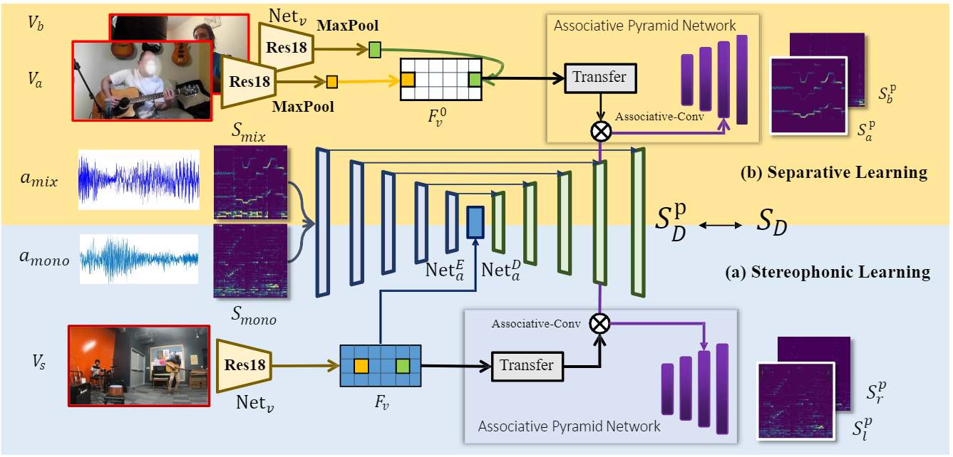
网络框架
[1]
[1]Hang Zhou, Xudong Xu, Dahua Lin, Xiaogang Wang, Ziwei Liu. Sep-Stereo: Visually Guided Stereophonic Audio Generation by Associating Source Separation. In Proceedings of the European Conference on Computer Vision (ECCV), 2020.

Slide 7
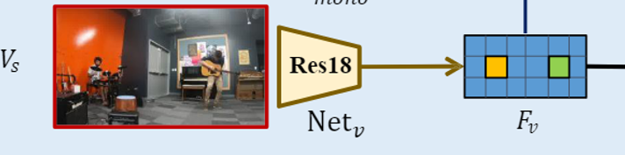
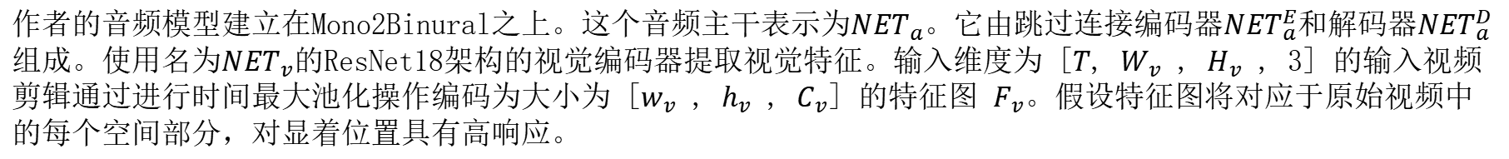
Backbone Network
作者的音频模型建立在Mono2Binural之上。这个音频主干表示为${NET}_{a}$。它由跳过连接编码器${NET}_{a}^{E}$和解码器${NET}_{a}^{D}$组成。使用名为${NET}_{v}$的ResNet18架构的视觉编码器提取视觉特征。输入维度为 [$T$, $W_{v}$ , $H_{v}$ , 3] 的输入视频剪辑通过进行时间最大池化操作编码为大小为 [$w_{v}$ , $h_{v}$ , $C_{v}$] 的特征图 $F_{v}$。假设特征图将对应于原始视频中的每个空间部分，对显着位置具有高响应。
[1]
[1]Hang Zhou, Xudong Xu, Dahua Lin, Xiaogang Wang, Ziwei Liu. Sep-Stereo: Visually Guided Stereophonic Audio Generation by Associating Source Separation. In Proceedings of the European Conference on Computer Vision (ECCV), 2020.

Slide 8
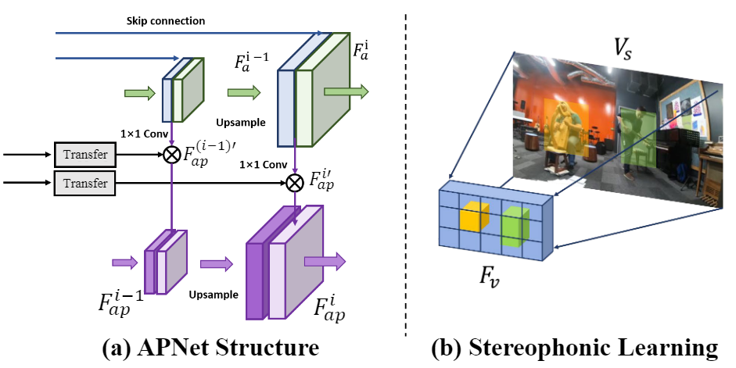
Associative Pyramid Network
对于立体声学习，需要音频信息与视觉网络抽取的视觉特征中不同位置的信息相互作用。于是设计了联合金字塔网络（APNet），一个依赖主干UNet的侧枝网络，通过coarse-to-fine的方式把视觉和音频信息联系起来。网络设计的理念是假设立体声来源于各个视觉特征位置所对应的音频信息的组合，所以网络的作用在于引导不同位置的视觉特征与频谱的特征分别进行融合，生成与位置信息强相关的新层，从而希望网络自然地从不同位置的视觉特征中学出显著特征（乐器）所在的位置和类别。
[1]
[1]Hang Zhou, Xudong Xu, Dahua Lin, Xiaogang Wang, Ziwei Liu. Sep-Stereo: Visually Guided Stereophonic Audio Generation by Associating Source Separation. In Proceedings of the European Conference on Computer Vision (ECCV), 2020.

Slide 9

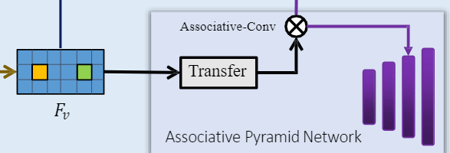
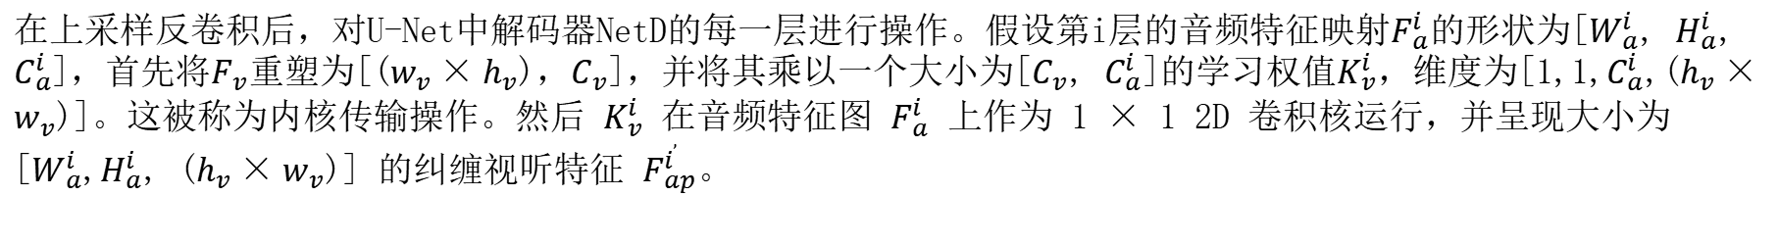
Associative Pyramid Network
在上采样反卷积后，对U-Net中解码器NetD的每一层进行操作。假设第i层的音频特征映射$F_{a}^{i}$的形状为[$W_{a}^{i}$, $H_{a}^{i}$, $C_{a}^{i}$]，首先将$F_{v}$重塑为[($w_{v}×h_{v}$)，$C_{v}$]，并将其乘以一个大小为[$C_{v}$, $C_{a}^{i}$]的学习权值$K_{v}^{i}$，维度为[1,1,$C_{a}^{i}$,($h_{v}×w_{v}$)]。这被称为内核传输操作。然后 $K_{v}^{i}$ 在音频特征图 $F_{a}^{i}$ 上作为 1 × 1 2D 卷积核运行，并呈现大小为 [$W_{a}^{i}$,$H_{a}^{i}$, ($h_{v}×w_{v}$)] 的纠缠视听特征 $F_{ap}^{i^{’}}$。
[1]
注意$K_{v}^{i}$的每个[1,1,$C_{a}^{i}$]子核对应于整个图像空间中的一个区域。所以基本上，音频通道和位置视觉信息通过这个习得的卷积联系在一起。该操作名为Associative-Conv。输出特征$F_{ap}^{i^{’}}$可以看作是与不同视觉位置相关联的音频特征的堆栈。
[1]
[1]
[1]Hang Zhou, Xudong Xu, Dahua Lin, Xiaogang Wang, Ziwei Liu. Sep-Stereo: Visually Guided Stereophonic Audio Generation by Associating Source Separation. In Proceedings of the European Conference on Computer Vision (ECCV), 2020.

Slide 10

Associative Pyramid Network
$F_{ap}^{1^{’}}$是APNet $F_{ap}^{1}$的第一层。当i > 1时，(i−1)个特征映射 $F_{ap}^{i−1}$ 将通过反卷积操作上采样到与$F_{ap}^{i^{’}}$相同的大小。然后，可以通过连接生成一个新的特征映射:
[1]
通过这种方式，侧向APNet可以通过低级和高级信息进行从粗到精的调整来利用金字塔结构。
从不同尺度UNet获得的APNet的特征再通过upsample操作进行积累。最后一层APNet特征代表了不同位置视觉特征对应的音频频谱响应，所以最终使用两个卷积将其统一为要预测的左右通道频谱的Mask。
[1]
[1]Hang Zhou, Xudong Xu, Dahua Lin, Xiaogang Wang, Ziwei Liu. Sep-Stereo: Visually Guided Stereophonic Audio Generation by Associating Source Separation. In Proceedings of the European Conference on Computer Vision (ECCV), 2020.

Slide 11
Learning Sep-Stereo
由于STFT的动态范围大，直接预测光谱很困难，因此作者预测[2]后面的复杂掩模$M$ = {$M_{R}$, $M_{I}$}作为目标。假设输入频谱为$S_{mono}$ = $S_{R(mono)}+j×S_{I(mono)}$，则预测可以写成:
[1]
本文的网络的输出都是复杂掩码的形式，并且预测是通过上述的复杂乘法进行的。
[1]Hang Zhou, Xudong Xu, Dahua Lin, Xiaogang Wang, Ziwei Liu. Sep-Stereo: Visually Guided Stereophonic Audio Generation by Associating Source Separation. In Proceedings of the European Conference on Computer Vision (ECCV), 2020.
[2]Ruohan Gao, Kristen Grauman. 2.5D Visual Sound. In CVPR, 2019.

Slide 12

Learning Sep-Stereo
Stereophonic Learning.立体骨干网的基本训练目标是预测[2]中提出的两个谱$S_{D}^{t}=(S_{l}^{t}−S_{r}^{t})/2$的相减。左右真值可以写成：
[1]
骨干网络是预测 $S_{D}^{P}$，训练目标是：
[1]
APNet的输出为左右谱，损失函数为:
[1]
[1]Hang Zhou, Xudong Xu, Dahua Lin, Xiaogang Wang, Ziwei Liu. Sep-Stereo: Visually Guided Stereophonic Audio Generation by Associating Source Separation. In Proceedings of the European Conference on Computer Vision (ECCV), 2020.
[2]Ruohan Gao, Kristen Grauman. 2.5D Visual Sound. In CVPR, 2019.

Slide 13
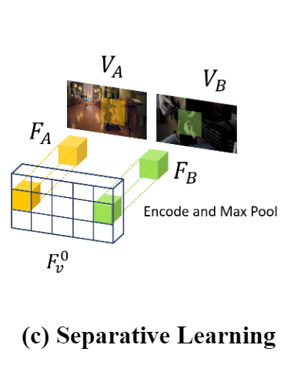
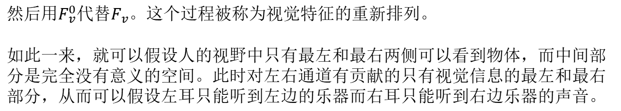
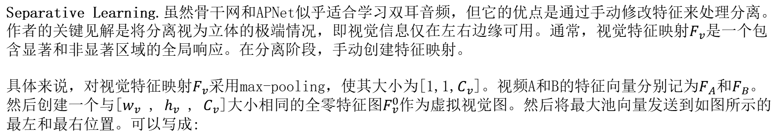
Learning Sep-Stereo
Separative Learning.虽然骨干网和APNet似乎适合学习双耳音频，但它的优点是通过手动修改特征来处理分离。作者的关键见解是将分离视为立体的极端情况，即视觉信息仅在左右边缘可用。通常，视觉特征映射$F_{v}$是一个包含显著和非显著区域的全局响应。在分离阶段，手动创建特征映射。
具体来说，对视觉特征映射$F_{v}$采用max-pooling，使其大小为[1,1,$C_{v}$]。视频A和B的特征向量分别记为$F_{A}$和$F_{B}$。然后创建一个与[$w_{v}$ , $h_{v}$ , $C_{v}$]大小相同的全零特征图$F_{v}^{0}$作为虚拟视觉图。然后将最大池向量发送到如图所示的最左和最右位置。可以写成:
[1]
然后用$F_{v}^{0}$代替$F_{v}$。这个过程被称为视觉特征的重新排列。
如此一来，就可以假设人的视野中只有最左和最右两侧可以看到物体，而中间部分是完全没有意义的空间。此时对左右通道有贡献的只有视觉信息的最左和最右部分，从而可以假设左耳只能听到左边的乐器而右耳只能听到右边乐器的声音。
[1]
[1]Hang Zhou, Xudong Xu, Dahua Lin, Xiaogang Wang, Ziwei Liu. Sep-Stereo: Visually Guided Stereophonic Audio Generation by Associating Source Separation. In Proceedings of the European Conference on Computer Vision (ECCV), 2020.

Slide 14


Learning Sep-Stereo
在分离学习阶段，只有APNet预测了audios A和B 作为左右通道的掩码，方法与 Stereophonic Learning 相同。预测的频谱可以表示为$S_{a}^{P}$和$S_{b}^{P}$。训练目标是:
[1]
网络的最终目标是将训练立体和分离的所有损失结合起来。
[1]
其中 λ1 和 λ2 是通过交叉验证在实验中根据经验设置为 1 的损失权重。
[1]Hang Zhou, Xudong Xu, Dahua Lin, Xiaogang Wang, Ziwei Liu. Sep-Stereo: Visually Guided Stereophonic Audio Generation by Associating Source Separation. In Proceedings of the European Conference on Computer Vision (ECCV), 2020.

Slide 15
实验设置
&
结果分析
03
PART THREE

Slide 16
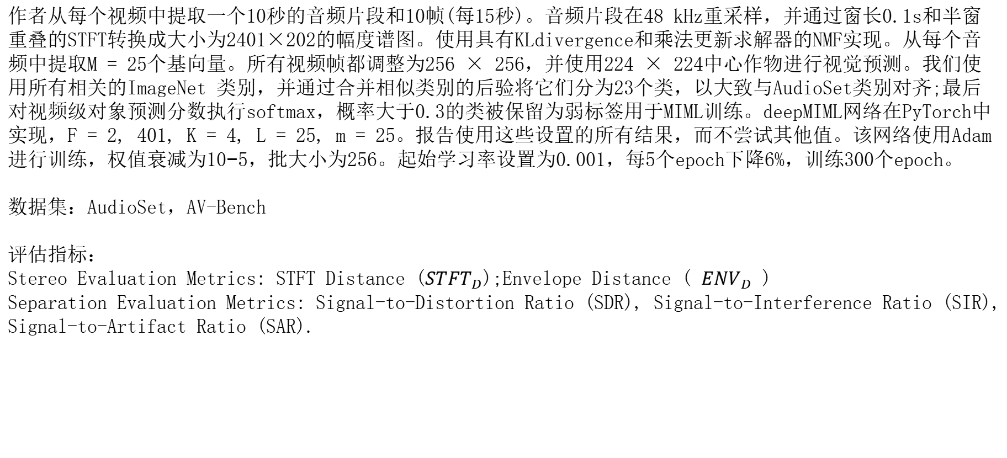
实验设置
作者从每个视频中提取一个10秒的音频片段和10帧(每15秒)。音频片段在48 kHz重采样，并通过窗长0.1s和半窗重叠的STFT转换成大小为2401×202的幅度谱图。使用具有KLdivergence和乘法更新求解器的NMF实现。从每个音频中提取M = 25个基向量。所有视频帧都调整为256 × 256，并使用224 × 224中心作物进行视觉预测。我们使用所有相关的ImageNet 类别，并通过合并相似类别的后验将它们分为23个类，以大致与AudioSet类别对齐;最后对视频级对象预测分数执行softmax，概率大于0.3的类被保留为弱标签用于MIML训练。deepMIML网络在PyTorch中实现，F = 2, 401, K = 4, L = 25, m = 25。报告使用这些设置的所有结果，而不尝试其他值。该网络使用Adam进行训练，权值衰减为10−5，批大小为256。起始学习率设置为0.001，每5个epoch下降6%，训练300个epoch。
数据集：AudioSet，AV-Bench
评估指标：
Stereo Evaluation Metrics: STFT Distance (${STFT}_{D}$);Envelope Distance ( ${ENV}_{D}$ )
Separation Evaluation Metrics: Signal-to-Distortion Ratio (SDR), Signal-to-Interference Ratio (SIR), Signal-to-Artifact Ratio (SAR).

Slide 17
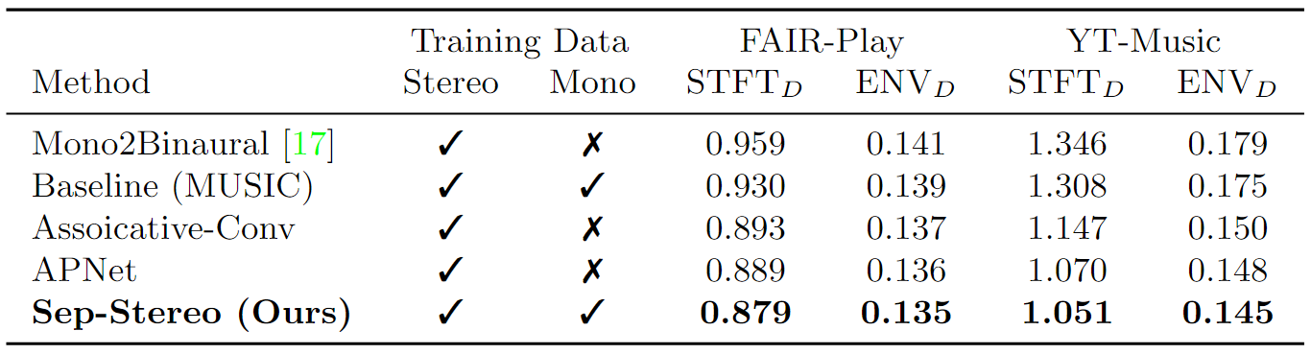
结果分析与对比
[1]
[1]Hang Zhou, Xudong Xu, Dahua Lin, Xiaogang Wang, Ziwei Liu. Sep-Stereo: Visually Guided Stereophonic Audio Generation by Associating Source Separation. In Proceedings of the European Conference on Computer Vision (ECCV), 2020.

Slide 18
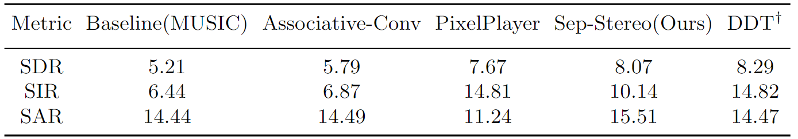
结果分析与对比
[1]
[1]Hang Zhou, Xudong Xu, Dahua Lin, Xiaogang Wang, Ziwei Liu. Sep-Stereo: Visually Guided Stereophonic Audio Generation by Associating Source Separation. In Proceedings of the European Conference on Computer Vision (ECCV), 2020.

Slide 19
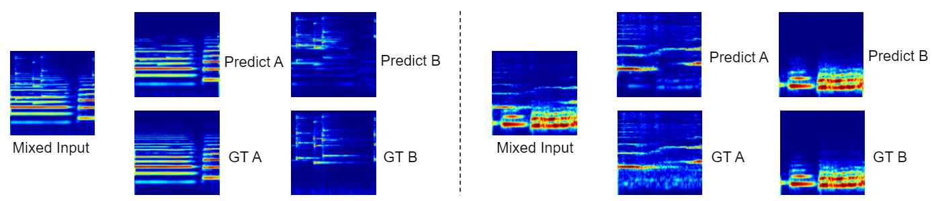
结果分析与对比
[1]
[1]Hang Zhou, Xudong Xu, Dahua Lin, Xiaogang Wang, Ziwei Liu. Sep-Stereo: Visually Guided Stereophonic Audio Generation by Associating Source Separation. In Proceedings of the European Conference on Computer Vision (ECCV), 2020.

Slide 20
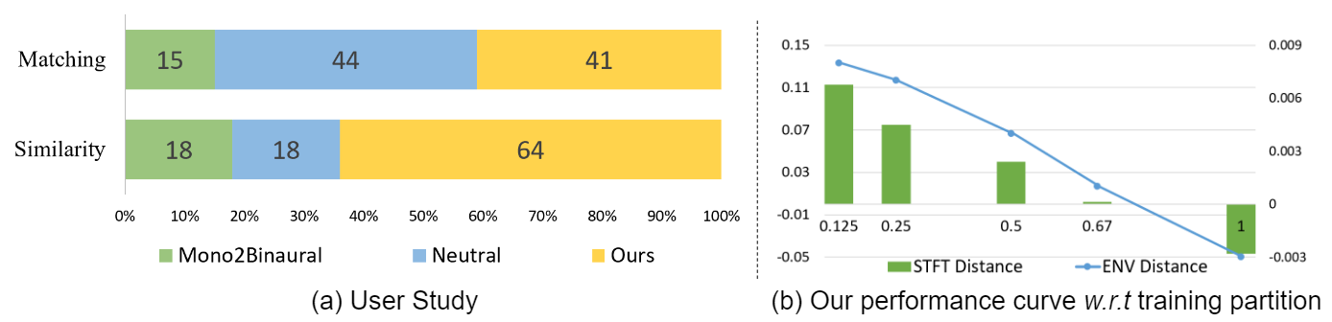
结果分析与对比
[1]
[1]Hang Zhou, Xudong Xu, Dahua Lin, Xiaogang Wang, Ziwei Liu. Sep-Stereo: Visually Guided Stereophonic Audio Generation by Associating Source Separation. In Proceedings of the European Conference on Computer Vision (ECCV), 2020.

Slide 21
04
PART FOUR
总结

Slide 22
总结
在这项工作中，作者建议将立体声音频生成和音频源分离的任务集成到一个统一的框架中，即Sep-Stereo。作者引入了一种新的视角，通过对视觉特征图的手动操作，将分离视为特定类型的立体音频生成问题。进一步设计了关联金字塔网络(APNet)，它将视觉特征和音频特征与学习的联想-Conv操作相关联。作者提出的Sep-Stereo具有以下吸引人的特性: 1)利用丰富的单音频片段来辅助双耳音频的学习。2)音频分离和空间化任务可以用具有不同头部的共享主干来解决，因此可以删除整个额外网络的附加参数。3)借助单数据，立体音生成可以推广到低数据状态。广泛的评估、分析和可视化证明了作者提出的框架的有效性。

Slide 23
汇报完毕，感谢聆听
汇报人：孙世宇
汇报时间：2024-04-15

